Slide 1
PanoSwin论文分享
——凌致新(20230331)
论文名PanoSwin: a Pano-style Swin Transformer for Panorama Understanding (CVPR23)

Slide 2
1. 相关工作
2. 提出方法
3. 实验结果

Slide 3
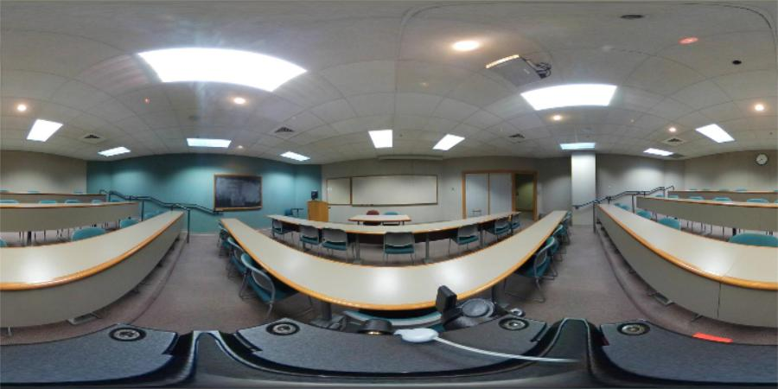
1. 相关工作：背景问题
1. 两个边界连续性
2. 物体扭曲问题

Slide 4
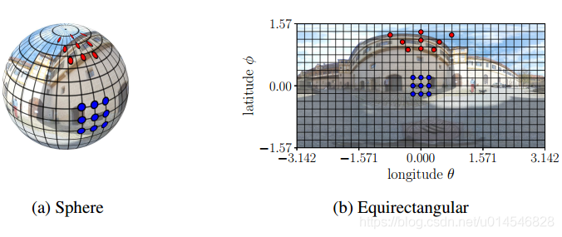
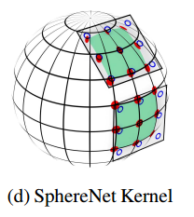
1. 相关工作：spherenet
卷积适配类

Slide 5
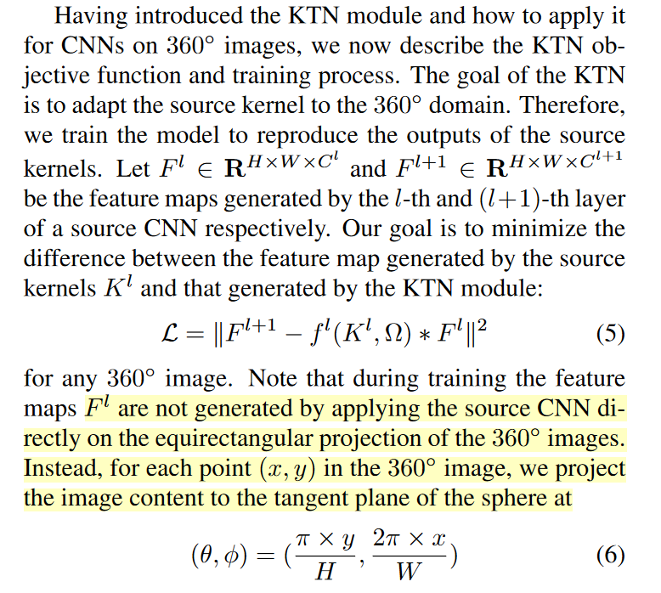
1. 相关工作：KTN
知识蒸馏类

Slide 6
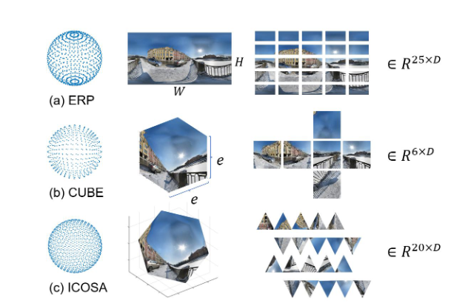
1. 相关工作：Spherical Transformer
分块ViT类

Slide 7
1. 相关工作
2. 提出方法
3. 实验结果

Slide 8
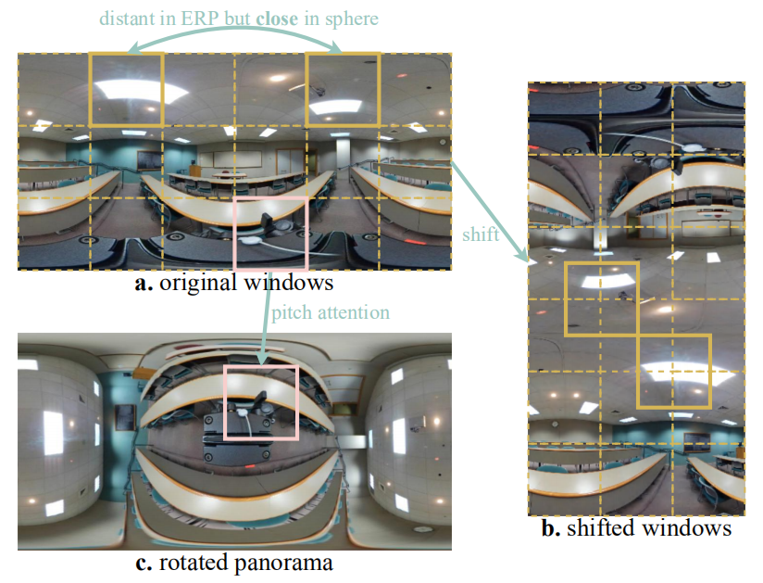
2. 提出方法：概述
如何解决：
1. 两个边界连续性
2. 物体扭曲问题

Slide 9
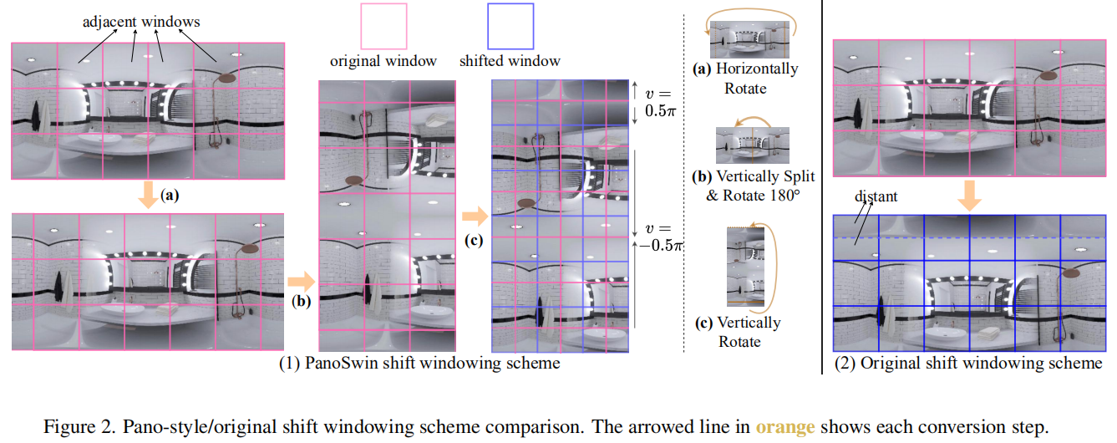
2. 提出方法：全景滑动窗口
如何解决：
1. 两个边界连续性
答：全景风格的滑动窗口方式

Slide 10
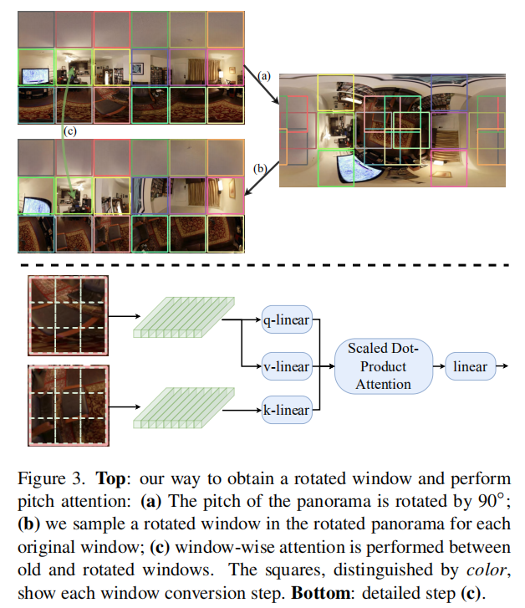
2. 提出方法：俯仰注意力
如何解决：
2. 物体扭曲问题
答：俯仰角旋转+交叉注意力

Slide 11
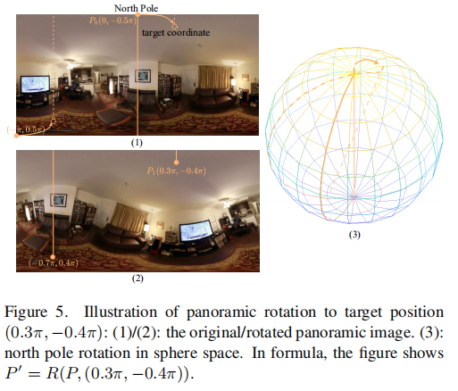
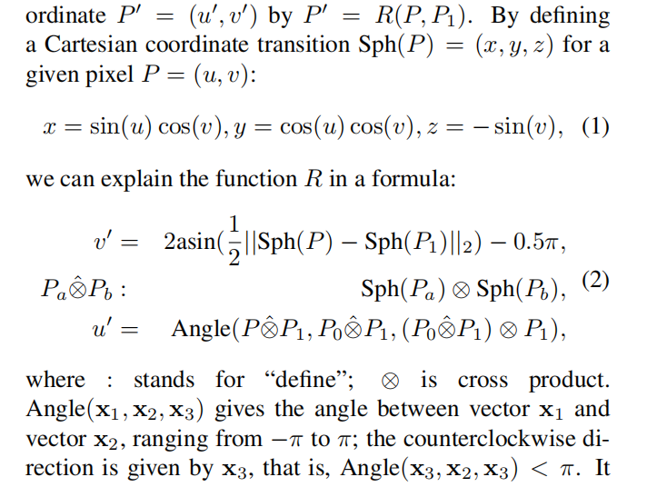
2. 提出方法：补充一种全景旋转方式

Slide 12
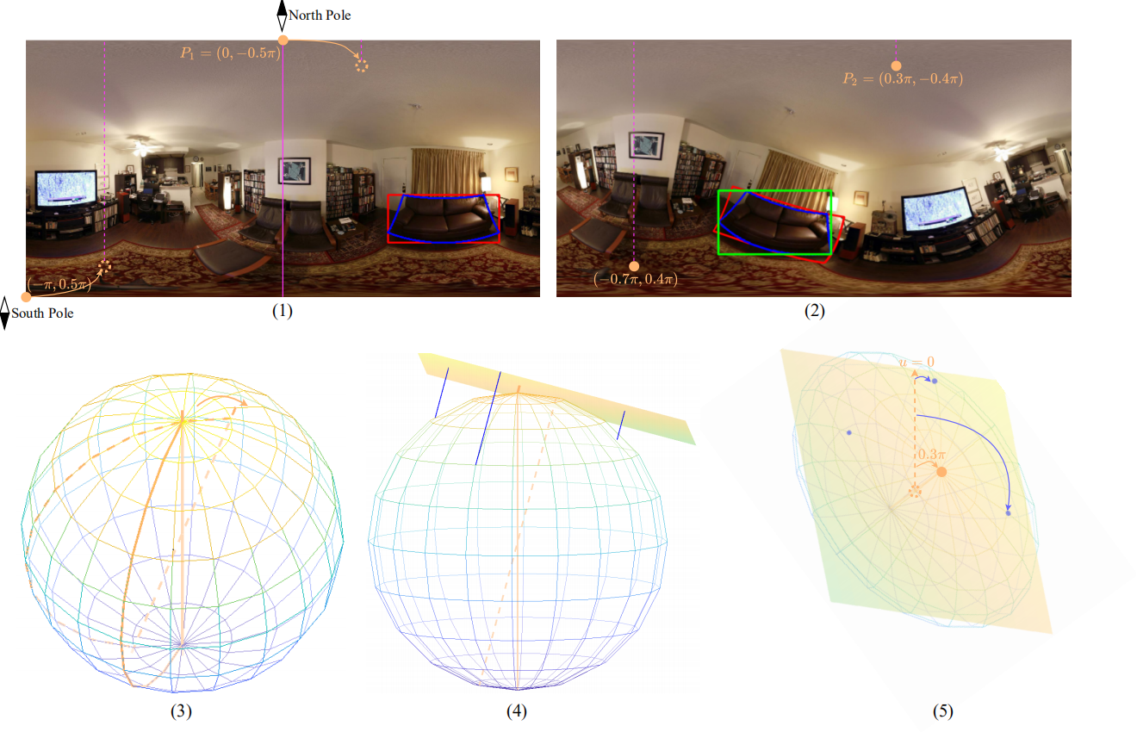
2. 提出方法：补充一种全景旋转方式

Slide 13

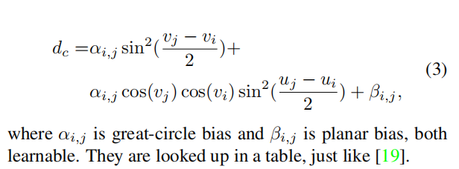
2. 提出方法：兼容平面图片的相对位置

Slide 14
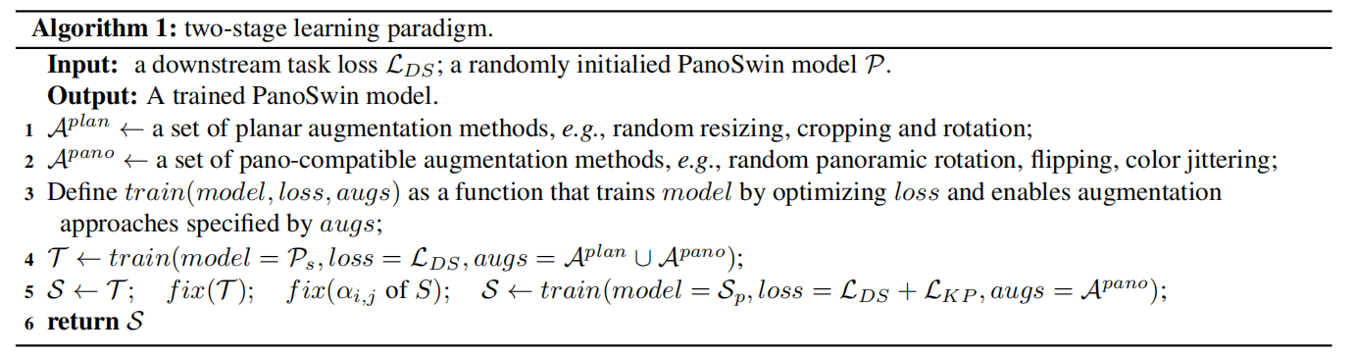
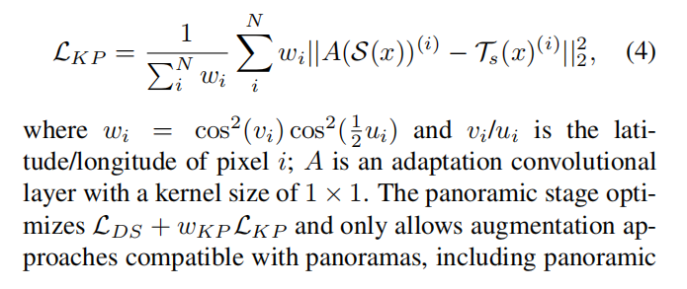
2. 提出方法：平面数据增强+知识蒸馏
先学平面知识，然后蒸馏到全景的两阶段方式。

Slide 15
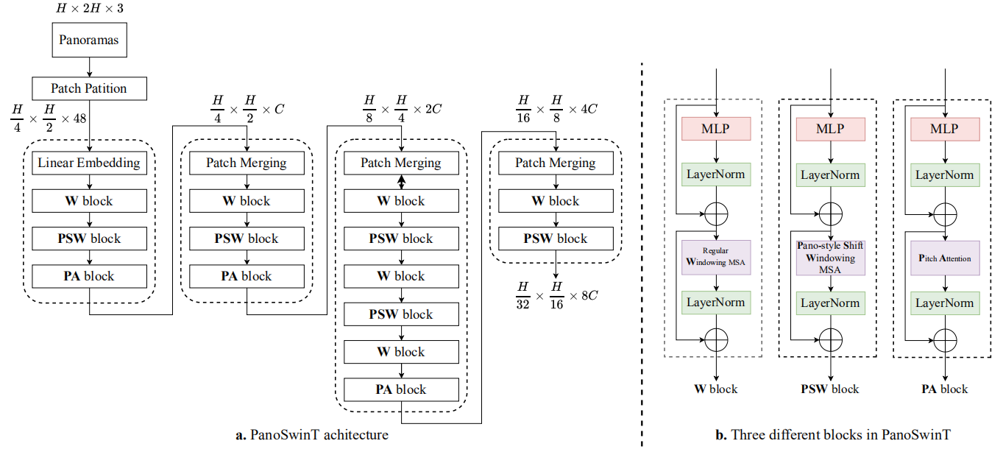
2. 提出方法：一种典型配置

Slide 16
1. 相关工作
2. 提出方法
3. 实验结果

Slide 17
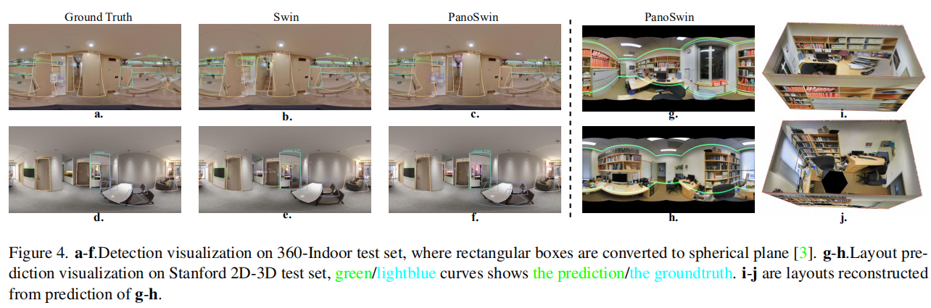
3. 实验结果：可视化

Slide 18
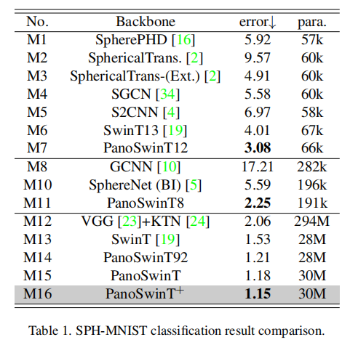
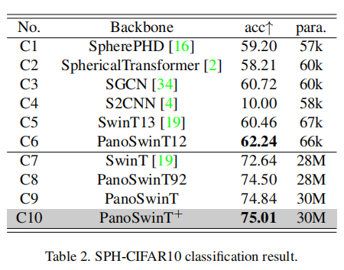
3. 实验结果：分类

Slide 19
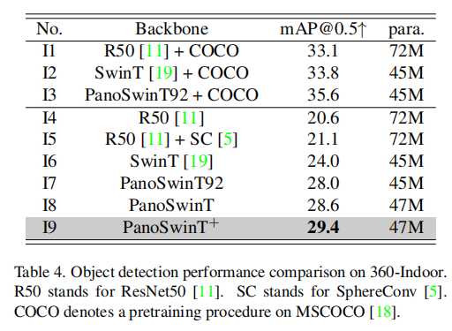
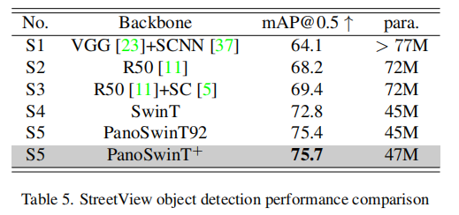
3. 实验结果：目标检测

Slide 20
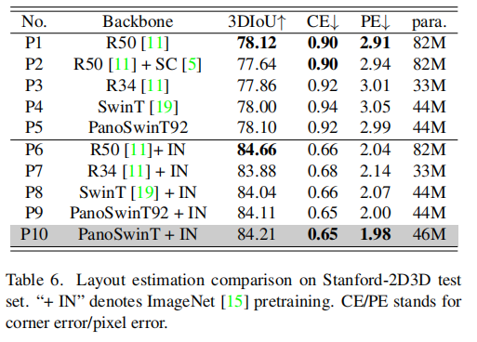
3. 实验结果：布局预测

